Slide 1



Итоги уборочной кампании 2024 года в Крапивинском муниципальном округе
Докладчик: начальник отдела сельского хозяйства,
экологии и лесоустройства администрации
Крапивинского муниципального округа
Клинцев Александр Сергеевич

Slide 2


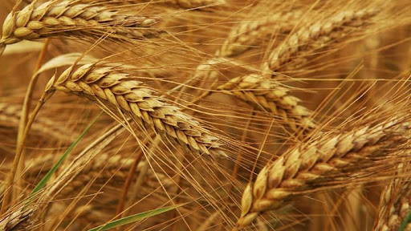
Общая посевная площадь в 2024 году - 62086 га

Slide 3
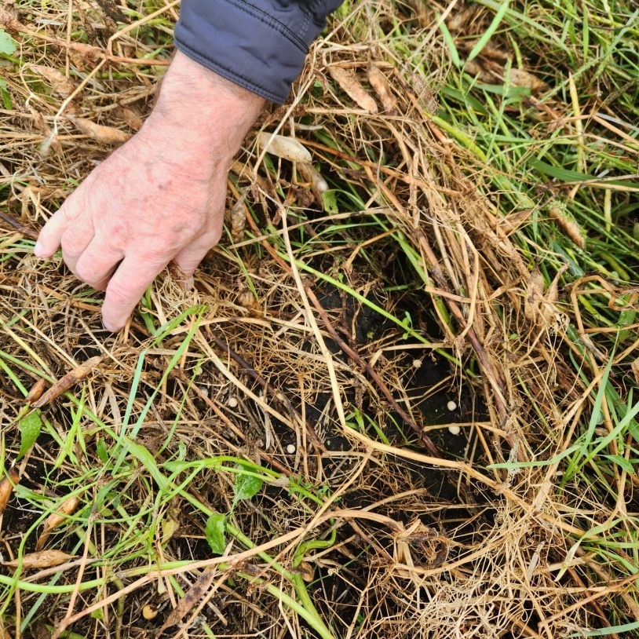
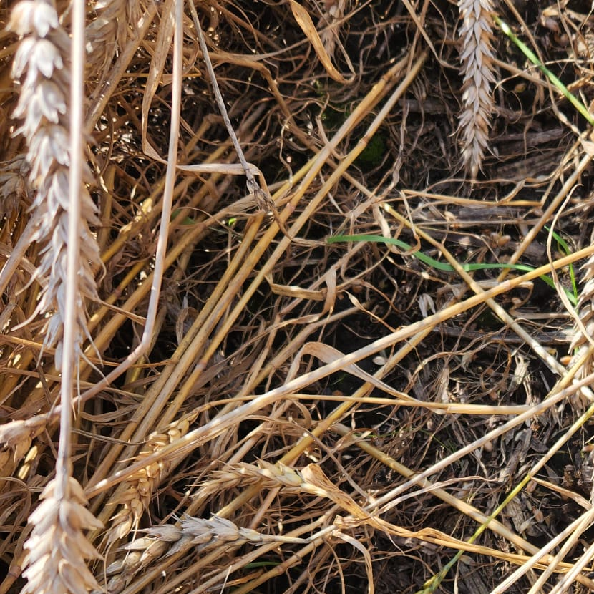
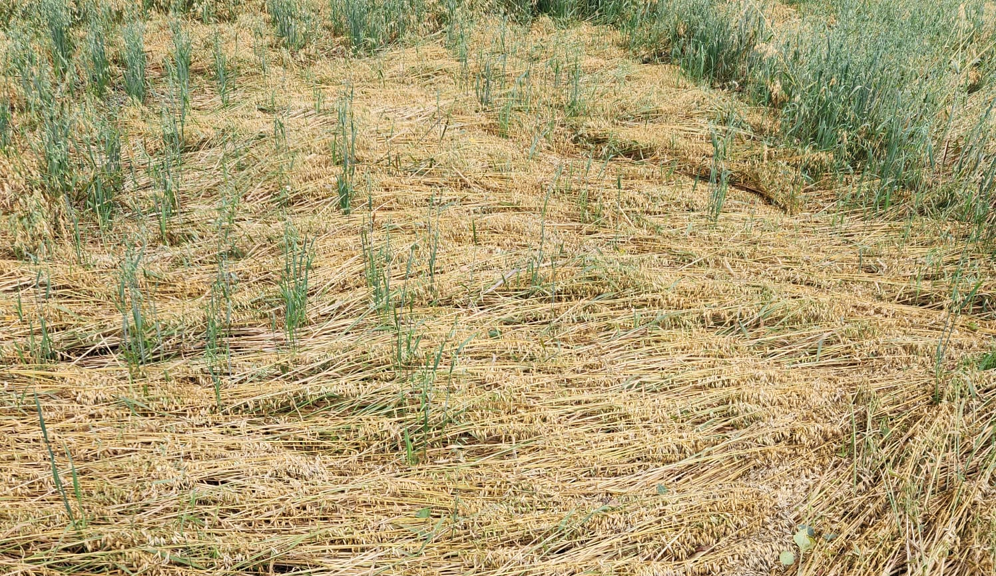
С 12.09.2024 года введён режим ЧС в Агропромышленном комплексе
области и Крапивинского округа в связи с опасным
агрометеорологическим явлением «Переувлажнение почвы»,
постановлением АКМО №1195 от 16.09.2024 создана
комиссия по обследованию сельскохозяйственных культур,
утраченных (погибших) в результате чрезвычайной ситуации природного
характера на территории Крапивинского муниципального округа.

Slide 4
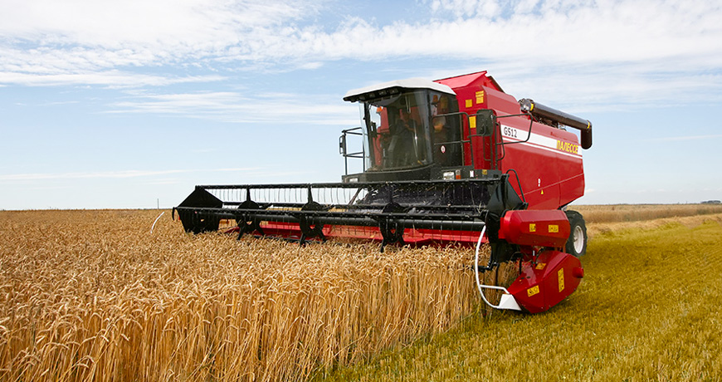
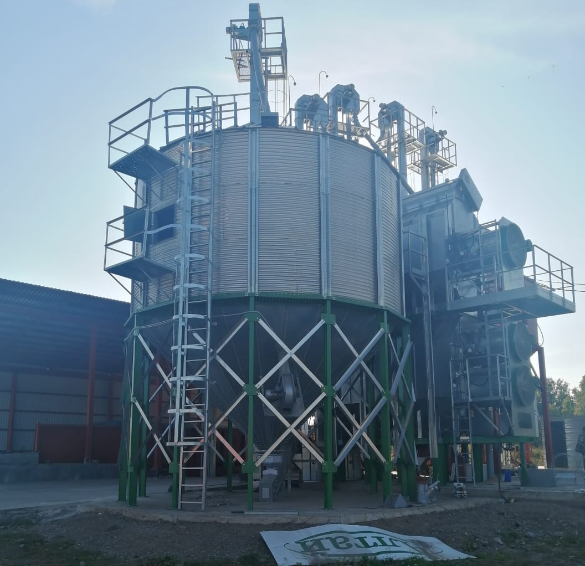
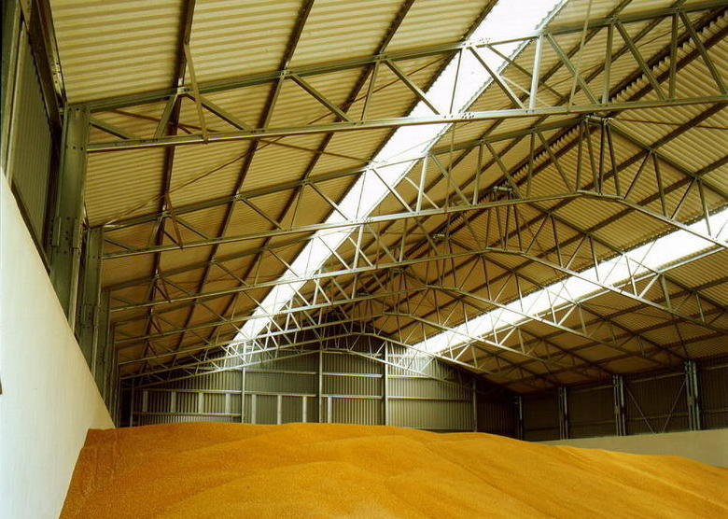
На уборке было задействовано
87 зерноуборочных комбайнов
На послеуборочной очистке и сушке зерна работал 21 зерносушильный комплекс со сменной производительностью 2800 тонн, средняя сезонная нагрузка на один комплекс – 4729 тонн.
Для хранения всей произведённой
продукции в наличии имеются
49 зерноскладов вместимостью
114 000 тн.

Slide 5
Итоговые показатели по уборочной кампании 2024 года
 | Кемеровская область |  | Крапивинский МО
 | Намолочено, тонн | урожайность, ц/га | Намолочено, тонн | урожайность, ц/га
Зерновые и зернобобовые культуры | 1115300 | 21,6 | 69388,3 | 21,7
Картофель | 134640 | 183,8 | 17727 | 139,5
Технические культуры | 261800 | 13,2 | 18752,5 | 13,3

Slide 7
За последние пять лет введено в оборот 12,6 тыс. га пашни
В 2020 году 600 га:
- ООО «Банновское» – 400 га.
- ООО «Золотая Нива» - 200 га.
В 2021 году 4 600 га:
- АО «Ваганово» – 4 600 га.
В 2022 году 3 400 га:
- ООО «Банновское» – 346 га.
ООО «Золотая Нива» - 700 га.
АО «Ваганово» – 2 400 га.
В 2023 году 2 000 га:
- ООО «Золотая Нива» – 568 га.
- АО «Ваганово» - 1 432 га.
В 2024 году 2 000 га:
ООО «Золотая Нива» – 300 га. - АО «Ваганово» – 1 100 га.
ООО «АХ «Кузбасский» – 111 га. - ООО «Банновское» – 400 га.

Slide 8
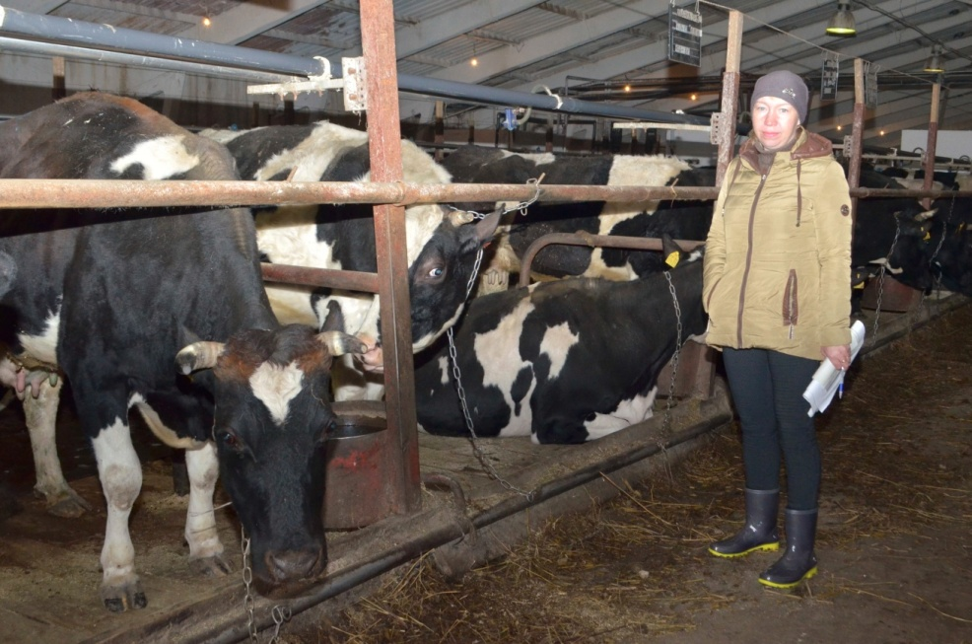
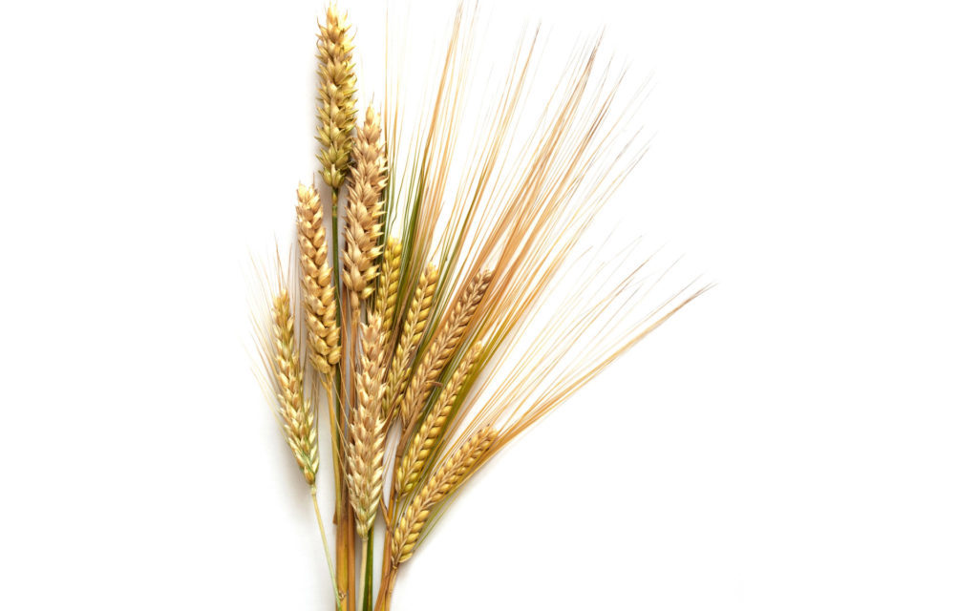
Государственная поддержка

Slide 9

Спасибо
за внимание!

